Slide 1

МИНОБРНАУКИ РОССИИ
Федеральное государственное бюджетное образовательное учреждение
высшего образования
«МИРЭА – Российский технологический университет»
РТУ МИРЭА
Отчет по практической работе
по дисциплине
«Моделирование бизнес-процессов»
Практическое задание №2
Задание №1
Выполнил студент группы ИМБО-02-22 | Лищенко Т.В.
Преподаватель | кпн, Геращенко Л.А.

Slide 2
Цель занятия
Построение функциональной диаграммы процесса
Постановка задачи
Построить концептуальную модель и сделать декомпозицию концептуальной модели, провести декомпозицию подпроцессов.
В качестве процесса предлагается процесс приготовление варенников с вишней

Slide 3
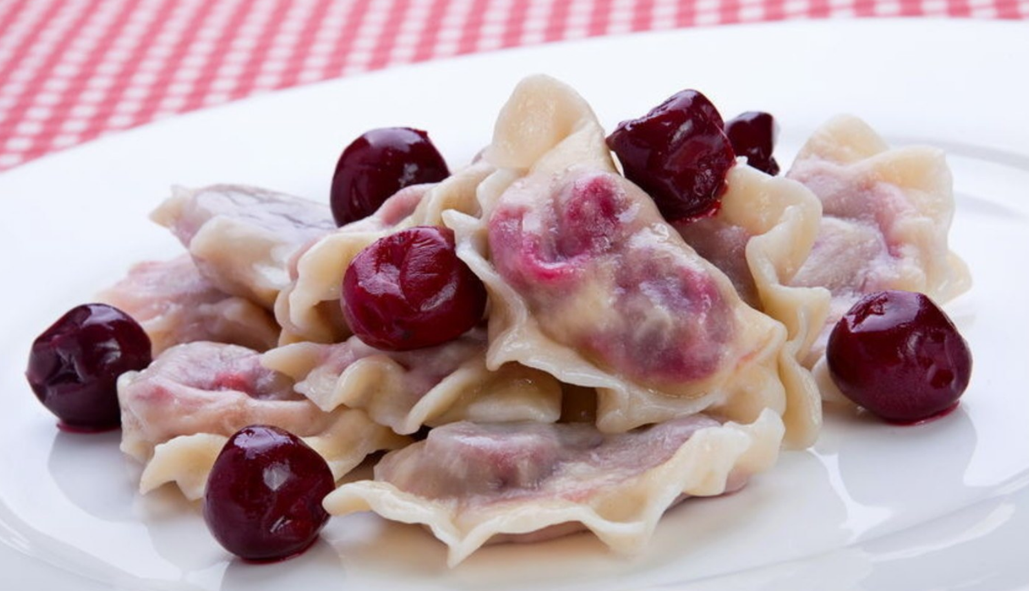
Состав / Ингредиенты:
200 г кипятка (1 стакан);
25–30 г растительного масла (2 ст. л.)
1 яйцо
1 ч. л. соли
500 г просеянной муки (~3 стакана)
Вишня

Slide 4
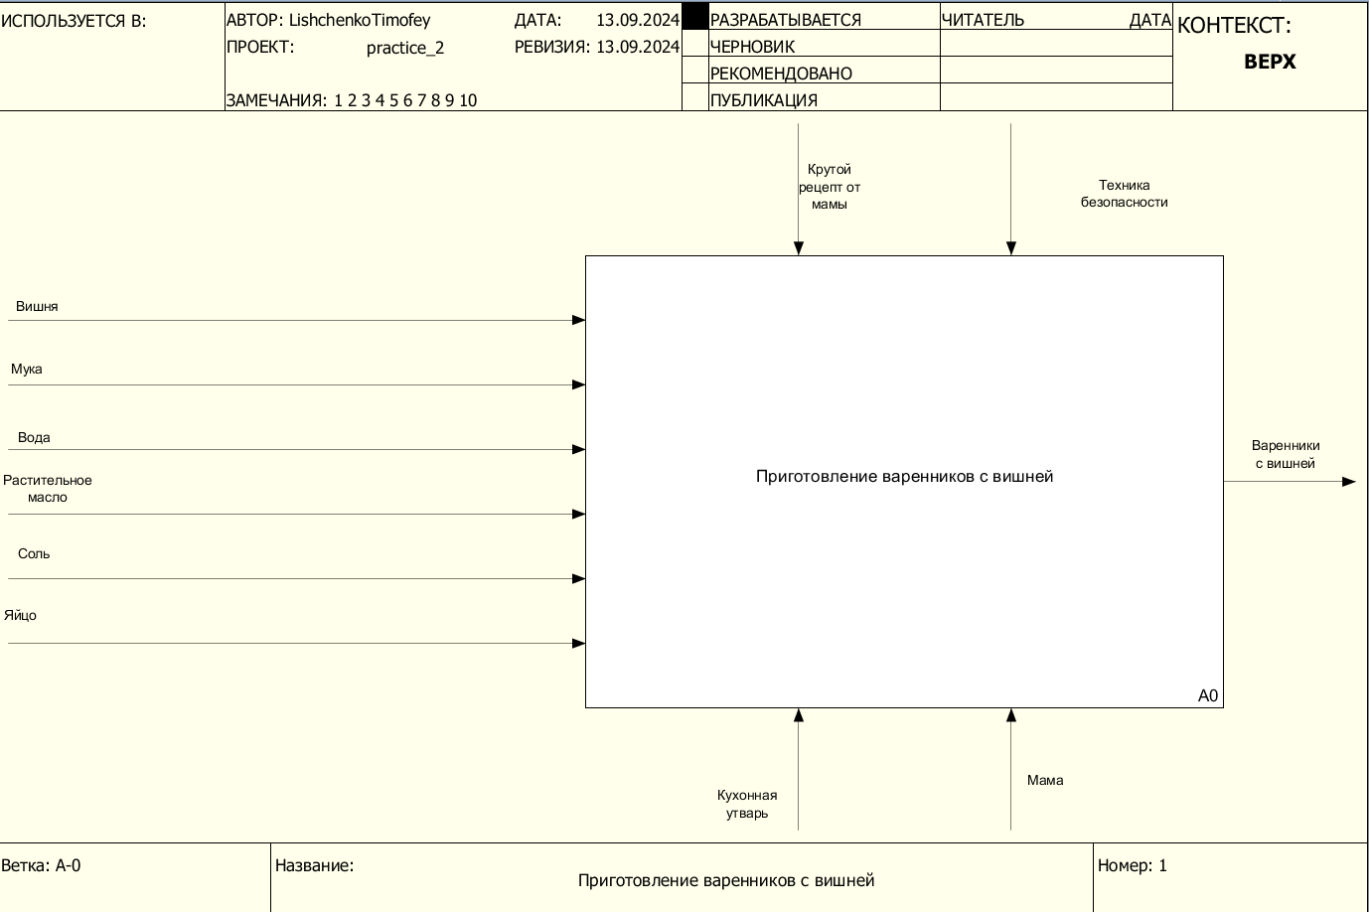
Модель верхнего уровня

Slide 5
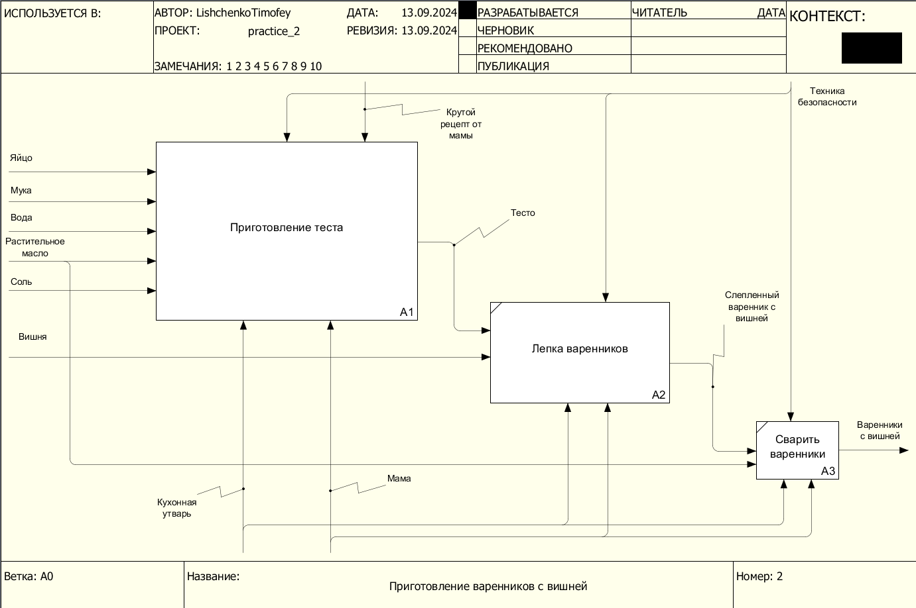
Первый уровень декомпозиции модели верхнего уровня

Slide 6
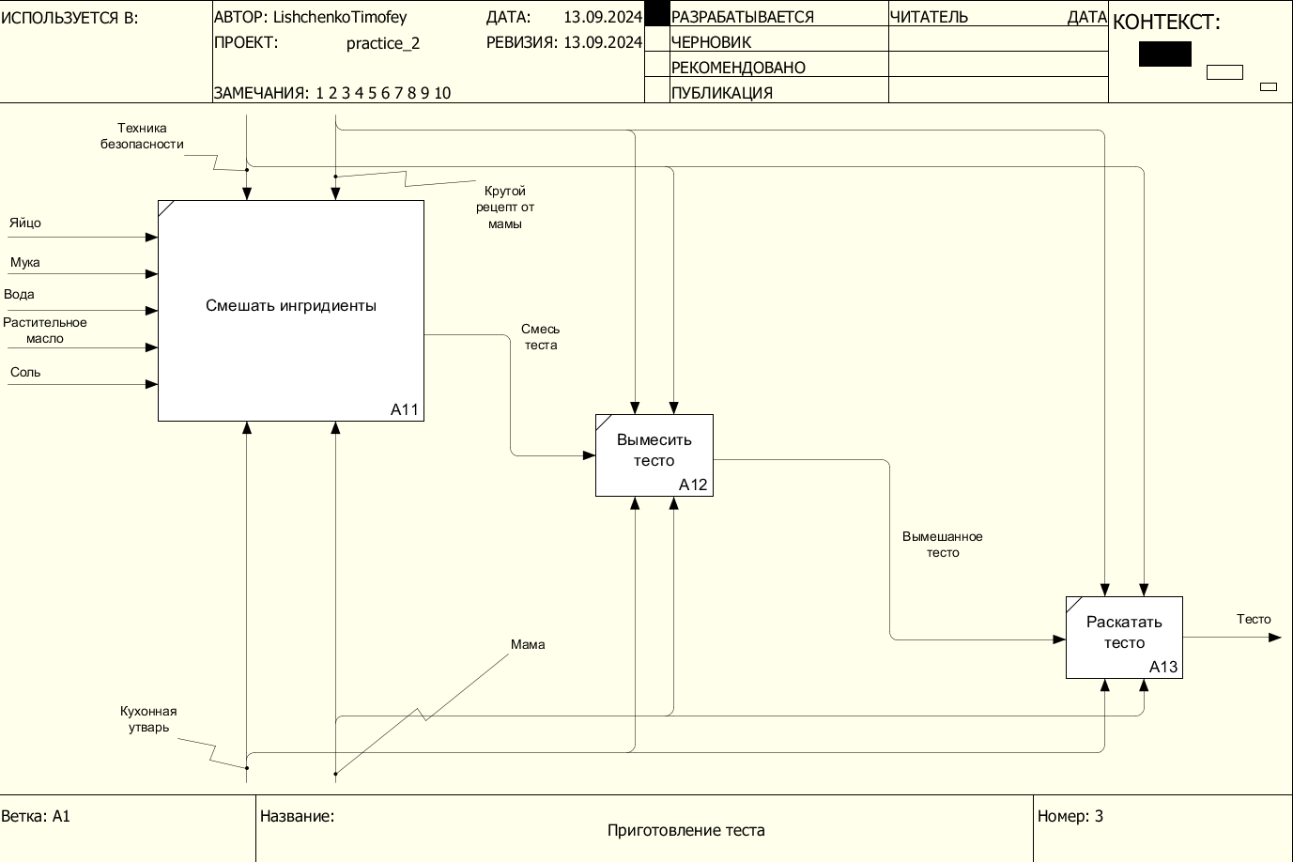
Второй уровень декомпозиции модели верхнего уровня

Slide 7
Вывод
Построили функциональные диаграммы процесса.

Slide 8
Список использованных источников и литературы:
Размещенное в СДО как «Моделирование бизнес-процессов_Лекция» исправленное и дополненное учебное пособие по «Моделированию бизнес-процессов» [Электронный ресурс]: учебное пособие / Ю. В. Кириллина, И. А. Семичастнов. — М.: РТУ МИРЭА
Долганова О. И., Виноградова Е. В., Лобанова А. М. Моделирование бизнес-процессов [Электронный ресурс]: Учебник и практикум для вузов. - Москва: Юрайт, 2020. - 289 с – Режим доступа: https://urait.ru/bcode/450550
Каменнова М. С., Крохин В. В., Машков И. В. Моделирование бизнеспроцессов. В 2 ч. Часть 1 [Электронный ресурс]: Учебник и практикум для вузов. - Москва: Юрайт, 2021. - 282 с – Режим доступа: https://urait.ru/bcode/469152
Грекул В. И., Коровкина Н. Л., Левочкина Г. А. Проектирование информационных систем [Электронный ресурс]: Учебник и практикум для вузов. - Москва: Юрайт, 2020. - 385 с – Режим доступа: https://urait.ru/bcode/450997

